Slide 1
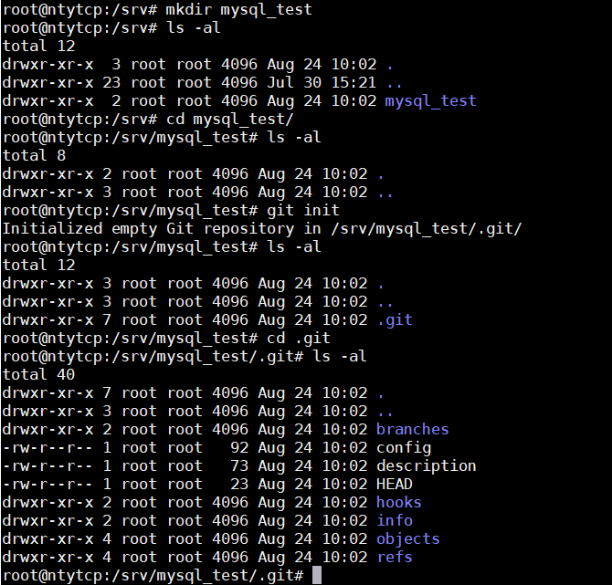
创建仓库
什么是仓库呢？就是可以用git管理的一个目录，这个仓库里所有的文件的改动（增加/修改/删除）都由git跟踪
记录。也能通过git查看所有的记录，当然也能够通过git“还原”到某个记录点。
如何创建一个仓库呢？
step1:mkdir mysql_test（创建一个目录）
step2:cd mysql_test(进入这个目录)
step3:git init(初始化一个空的仓库)
上面三个步骤就可以创建一个空的仓库了，这个时候会在
仓库目录下多了一个.git目录，.git目录里由很多关于git管理
的文件，这里面的东西不用我们管，没事也别去瞎折腾。
由了仓库之后，我们就可以使用git add和git commit向
仓库添加要跟踪的文件，和提交修改的内容了。
Notes:
合作~课程塑造

Slide 2
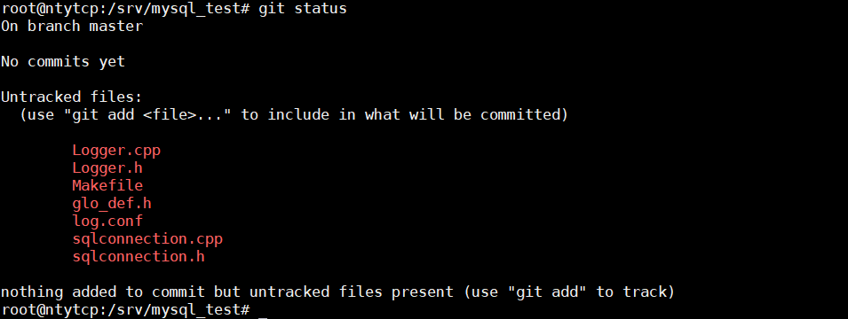
git add
在仓库里刚新建的文件是不会被跟踪起来的，比如我们使用git status就能查看到文件的状态，需要使用git add才可以
基本用法：
git add <path>
通过git add <path>的方式把path目录下的所有文件添加到git的暂存区，当然这些文件不包含已经被删除的文件。
示例：
$ git add . # 将所有修改添加到暂存区
$ git add *.cpp # 将以.cpp结尾的文件的所有修改添加到暂存区
$ git add hello* # 将所有以Hello开头的文件的修改添加到暂存区，例如: helloWorld.txt,hello.h,helloGit.md ...
$ git add hello?.* # 将以hello开头后面只有一位的文件提交到暂存区 例如:hello1.txt,helloA.cpp 如果是helloGit.txt和hello.cxx是不会被添加的。

Slide 3
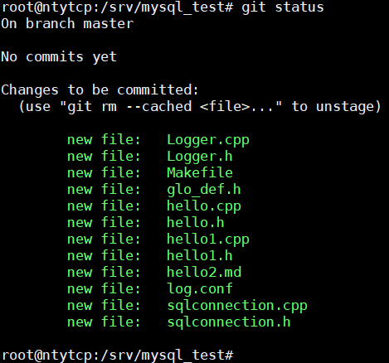
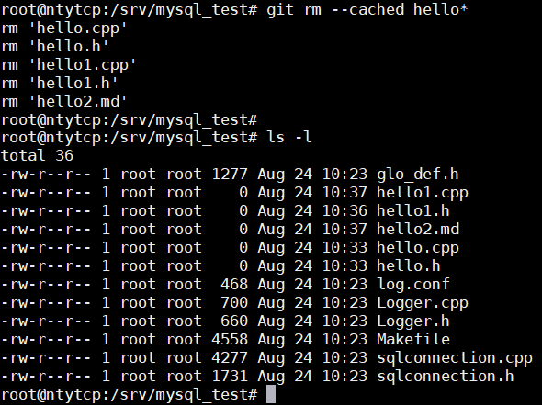
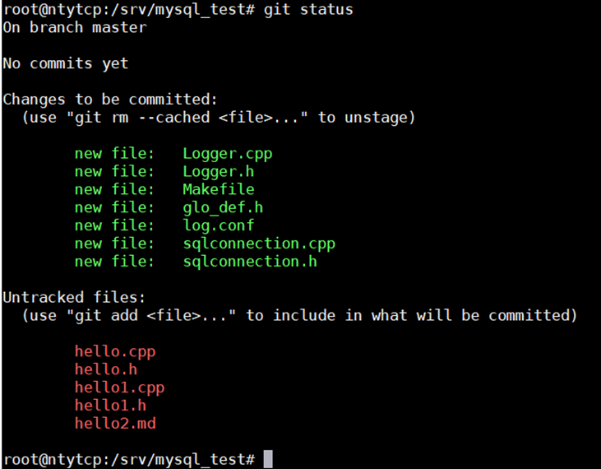
git add
Git add 是把文件添加到暂存区，那如果想从暂存区删除呢？可以使用git rm -f 或者 git rm –cached 把文件从暂存区里移除，这个移除并不代码把文件从磁盘上删除了，只是说不被git管理了而已。

Slide 4
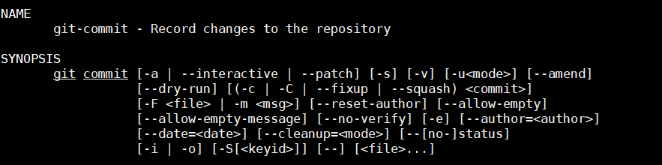
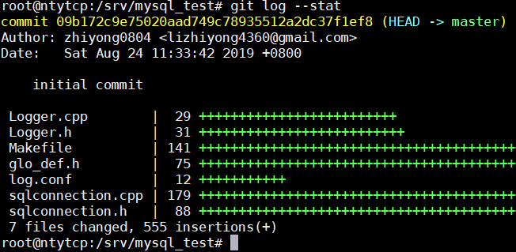
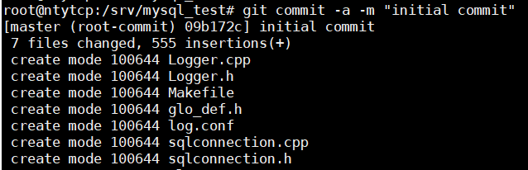
git commit
git add 只是把文件添加到暂存区而已，并没有真正跟踪起来，需要使用git commit命令提交到仓库才能真正被git跟踪记录，git commit命令的用法如下：
示例：
git commit -a -m “initial commit”, #把暂存区和当前已被跟踪的文件的所有的修改提交到仓库里，-m参数指定了此次提交的message内容
git commit Makefile Logger.cpp –m “修改编译错误，添加了对log4cpp库的依赖“ # 提交Makefile和Logger.cpp的修改

Slide 5
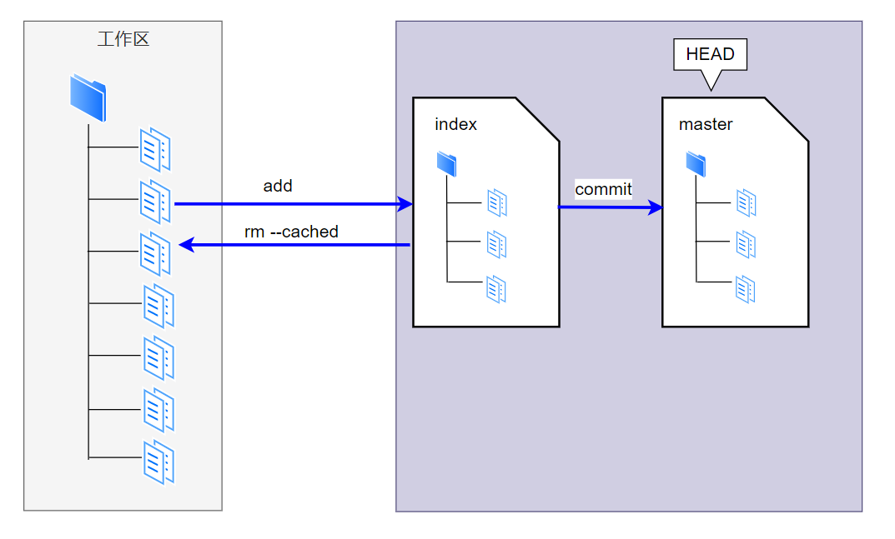
初识工作区、暂存区和仓库的概念

